Slide 7
В нашей жизни всё мгновенно. Всё проходит и пройдёт. Спортом надо непременно Заниматься круглый год. Прыгать, бегать, отжиматься, Груз тяжелый поднимать, По утрам тренироваться, Стометровку пробегать. Убегая от инфаркта, Не щади себя, сосед! Бодрый мир веселых стартов – Вестник будущих побед! Не тушуйся. Не стесняйся. Обходись без докторов. Своим телом занимайся. Будь здоров! Всегда здоров!
А.Михеева

Slide 8
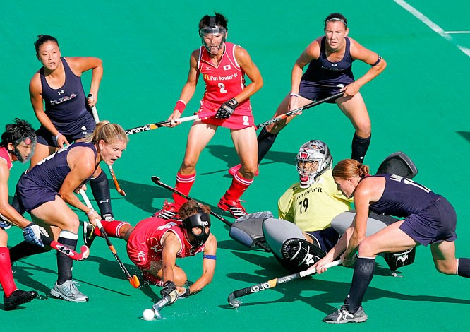

Slide 13
Высказывания о здоровом образе жизни
Здоровье — это лучшее богатство, которое есть у нас! Гиппократ
Человек, который следит за своим здоровьем, лучше любого врача. Сократ
Важное условие для выздоровления - это желание выздороветь С. Луцый
Здоровый желудок не принимает плохую еду, здоровый ум – плохие мысли! У. Хезлит
Чтобы правильно жизнь прожить, много нужно знать. В. Шекспир
Пищу и воду принимайте чтобы сила приходила, а не уходила! М.Т. Цицерон

Slide 14
Новые книги библиотеки ВГМУ

Slide 15
Спасибо за внимание!
Подготовила : гл. библиограф Т.М. Березина.

